Slide 1
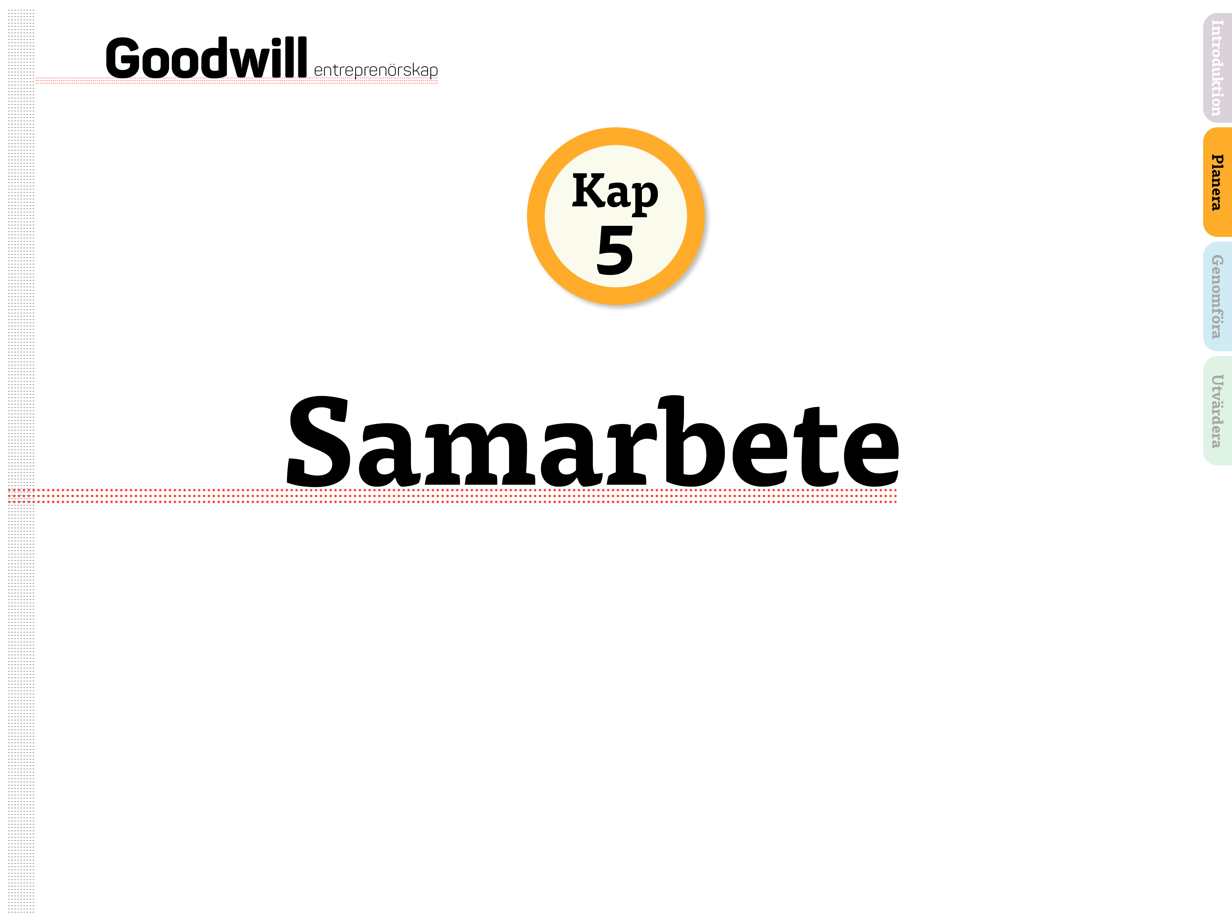

Slide 2

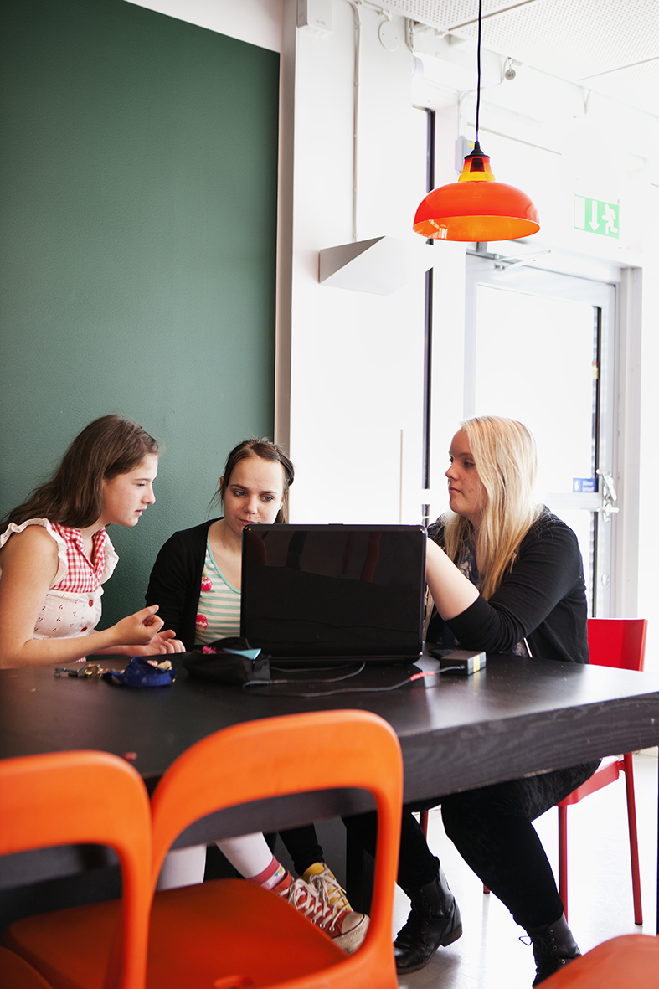
Att samarbeta är en konst
Att samarbeta handlar
om att kommunicera,
kompromissa, lyssna,
acceptera projektmed-
lemmarnas olikheter
och att hjälpa varandra

Slide 3

Konflikt
Vad har ni för förväntningar
på varandra i gruppen?
Vad händer om det
uppstår en konflikt
i gruppen?

Slide 4
Samarbetsavtal
För att undvika konflikter bör ni skriva ett samarbetsavtal. Det är ett dokument där ni skriver ned de regler som gäller i er projektgrupp

Slide 5
